Slide 1
КЛАССНЫЙ ЧАС: « СТРАНИЦЫ ИСТОРИИ ПОЖАРНОЙ СЛУЖБЫ».

Slide 2
В 1504г. В Москве во времена правления Ивана III была сформирована пожарно – сторожевая служба.

Slide 3
1549г.
Иван Грозный в 1549г. Издал указ, касавшийся пожарной безопасности. Иметь в каждом жилище средства для тушения пожара.

Slide 4
СТРАНИЦЫ ИСТОРИИ
Романов Алексей Михайлович в 1649г. издал «Наказ о Градском благочинии».
Образована объездная пожарная служба, руководил ею объезжий голова князь А.А. Македонский.

Slide 5
Объездная пожарная служба

Slide 6
1722г.
Первая профессиональная пожарная команда создана при Петре I. Первое пожарное депо, оснащенное ведрами, заливными трубами, топорами, крюками.

Slide 7
1722г.
13 ноября 1722г А.М.Романов приказал строить грузовые мелко сидящие суда, оснащенные брандспойтами. Главная цель: тушение возгораний на речных судах и в прибрежных строениях.

Slide 8
1853г.
В 1853г – издан документ «Нормальная табель состава пожарной части в городах», определяющий штатный состав пожарной команды, количество пожарной техники.

Slide 9
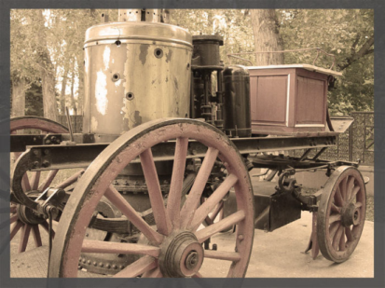
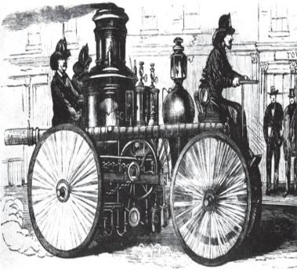
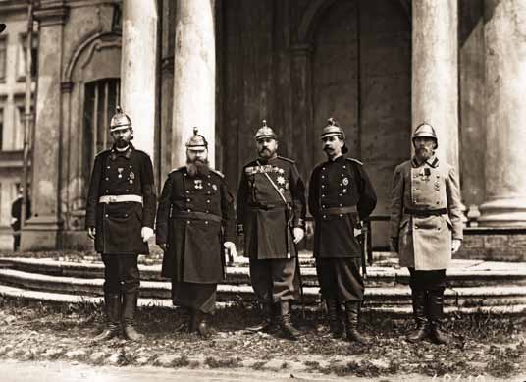
1892г . старинная пожарная машина
В 1892г. создано пожарное общество, с 1907г. носит название Императорское.

Slide 10
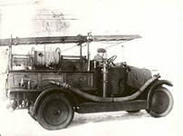
1904г
В Москве в 10 июня 1904г. появился 1-й пожарный автомобиль, построен на фирме «Фрезе» и тогда же в столице установлена 1-я пожарная сигнализация.

Slide 11
1918г
17 апреля 1918г. «вождь пролетариата» В.И.Ульянов –Ленин издал декрет «Об организации мер борьбы с огнем».

Slide 12
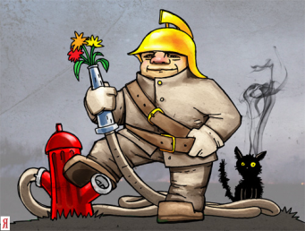
1999г.
30 апреля 1999г. Издан указ президента России Б.Н.Ельцина считать 30 апреля Днем пожарной охраны России.

Slide 13
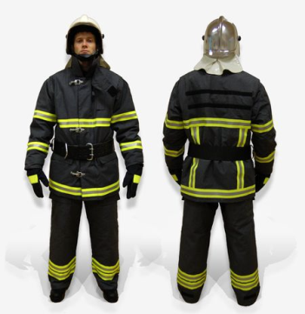
2001г.
9 ноября 2001г издан указ президента России о создании Государственной противопожарной службы – ГПС.

Slide 14
«Каждый пожарный – герой,
каждую минуту как на войне,
каждую минуту рискует головой»
В.А.Гиляровский

Slide 15
СОТРУДНИКИ ПЧ -37с.Зеленга
Здание пожарной части -37 была построено в 1967 году.
Руководили ею:
Кузнецов А;
Рустемов;
Грачев В.И;
Чудин А.А;
Белов П.В;
В данное время начальник ПЧ -37 – Павлов М.В.

Slide 16
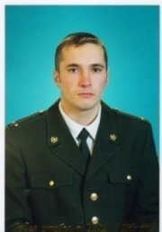
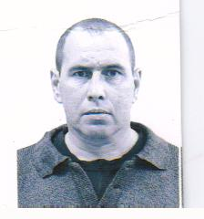
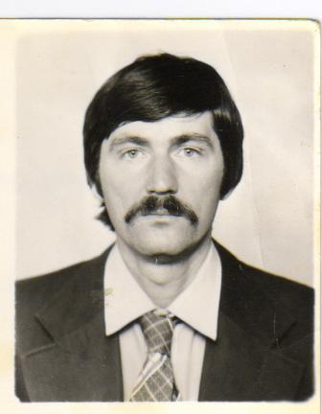
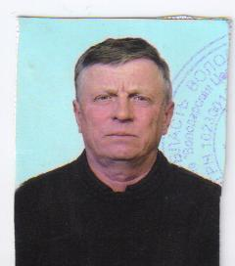
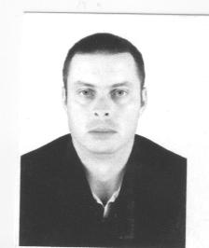
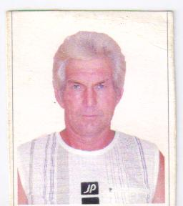
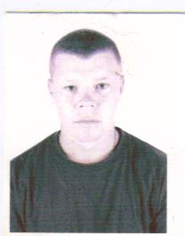
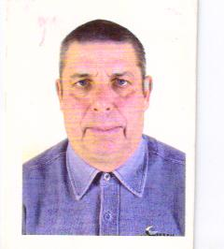
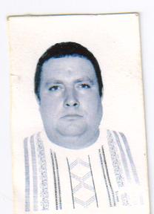
Служба спасения и служба пожарная- Неразлучные братья в беде. В командах люди не просто отважные, Они – герои, в «пожарной войне!».

Slide 17
КУЗЬКИН ФЁДОР АЛЕКСАНДРОВИЧ
В 2002г. Закончил Ивановский филиал академии Государственной противопожарной службы МЧС России. В 2004г. назначен начальником отделения ГПН по Володарскому району. Ведомственные награды: «За отличие в службе III степени», «ХХ- лет МЧС России», награжден орденом «За заслуги». В 2010г. присвоено звание- майор внутренней службы. В 2012г. его портрет размещен на «Доске почёта» Главного управления МЧС России по Астраханской области.

Slide 18
БЕЛОВ ПАВЕЛ ВАСИЛЬЕВИЧ
Работал начальником ПЧ – 37 с 1995г. С 2012г. работает пожарным
. Награжден медалью МЧС России
«ХХ – лет МЧС России».
Награжден памятной медалью МЧС России «Маршал Василий Чуйков».

Slide 19
ПАВЛОВ ВИКТОР НИКОЛАЕВИЧ
Работает водителем в ПЧ -37 с 1994г.
Награжден почетной грамотой Государственной Думы Астраханской области.
Награжден медалью МЧС России
«ХХ – лет МЧС России».

Slide 20
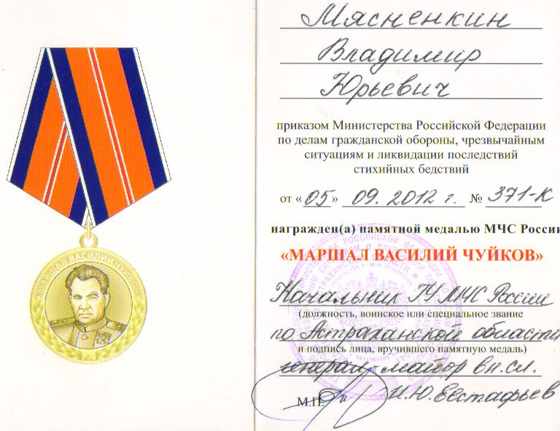
МЯСНЕНКИН ВЛАДИМИР ЮРЬЕВИЧ
Работает пожарным в ПЧ – 37 с 1994г.
Награжден памятной медалью МЧС России «Маршал Василий Чуйков».

Slide 21
ПАВЛОВ МИХАИЛ ВИКТОРОВИЧ
Работает в ПЧ -37 с 2003г.
С 2012г. назначен начальником ПЧ - 37

Slide 22
БУКРЕЕВ ВЛАДИМИР АЛЕКСЕЕВИЧ
Работает водителем в ПЧ – 37 с 2000г.
Награжден почетной грамотой Главного управления МЧС России «За добросовестное отношение к исполнению служебных обязанностей». Почетная грамота Главы Администрации ММ «Володарский район» в связи с 360-летием Пожарной охраны.

Slide 23
МЫ ЖЕЛАЕМ ПОЖАРНЫМ:
Чтоб пожары не случались никогда,
Чтобы жили без пожаров
Наши села, города!
Чтобы вы были здоровы,
Были счастливы в любви,
Чтоб достаток и награды
Непременно вас нашли!

